Slide 1
Об’єктно-орієнтоване програмування
На основі мови С++ та фреймворку Qt
Лекція 2
Всі матеріали курсу доступні за посиланням:
https://github.com/a-vodka/oop_qt

Slide 2
структури даних

Slide 3
структури даних
структура даних (англ. data structure) – програмна одиниця, що дозволяє зберігати і обробляти безліч однотипних і / або логічно пов'язаних даних в обчислювальній техніці. Для додавання, пошуку, зміни і видалення даних структура даних надає певний набір функцій, з яких складається інтерфейс.

Slide 4
структури даних
структури даних застосовуються переважно для вирішення трьох завдань:
зберігання реальних даних.
інструментарій програміста.
моделювання.

Slide 5
типи даних
атомарні
bool, char, float / double, int, enum
складені
масив, структура, об'єднання
абстрактні
список, стек, чергу, дерево, граф
Повний список типів та структур даних
https://en.wikipedia.org/wiki/List_of_data_structures
https://uk.wikipedia.org/wiki/Список_структур_даних

Slide 6
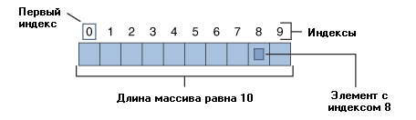
масив
масив - структура даних, яка зберігає в пам'яті однотипні елементи безпосередньо один за одним, доступ до яких здійснюється за індексом (індексами). масив є структурою з довільним доступом.

Slide 7
Вставка елемента в масив
Дан масив А[10]
Початковий масив
Вставити після 4 елементи 0
0 1 2 3 4 5 6 7 8 9
4 | -35 | 12 | 43 | -6 | 21 | 3 | 76 | 13 | 16
4 | -35 | 12 | 43 | 0 | -6 | 21 | 3 | 76 | 13 | 16
0 1 2 3 4 5 6 7 8 9 10
Яка складність такої операції?

Slide 8
Тимчасова складність операцій з масивом
відмінно | добре | задовільно | погано | жахливо
структура даних | Часова складність
 | У середньому |  |  |  | Найгірша
 | доступ | Пошук | вставка | Вилучений. | доступ | Пошук | вставка | Вилучений.
масив (Array) | O (1) | O (n) | O (n) | O (n) | O (1) | O (n) | O (n) | O (n)

Slide 9
стек
стек (Англ. stack - стопка) - структура даних, в якій доступ до елементів організований за принципом LIFO (англ. last in - first out, «Останнім прийшов - першим вийшов»). Найчастіше принцип роботи стека порівнюють зі стопкою тарілок: щоб взяти другу зверху, потрібно зняти верхню.

Slide 10
стек
Додавання елемента, зване також проштовхуванням (push), Можливо тільки в вершину стека (доданий елемент стає першим зверху). Видалення елемента, зване також виштовхуванням (pop), Теж можливо тільки з вершини стека, при цьому другий зверху елемент стає верхнім

Slide 11
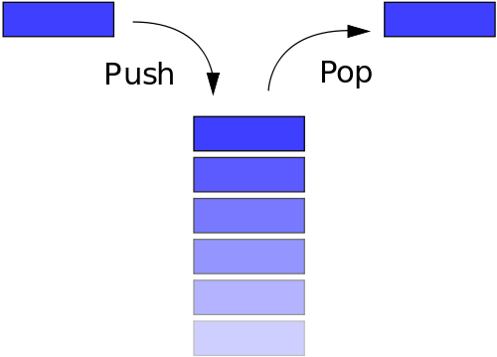
стек
Принцип роботи стека

Slide 12
стек
Стеки широко застосовуються в обчислювальній техніці. Наприклад, для відстеження точок повернення з підпрограм використовується стек викликів, який є невід'ємною частиною архітектури більшості сучасних процесорів. Мови програмування високого рівня також використовують стек викликів для передачі параметрів при виклику процедур.

Slide 13
Пошук парних дужок
Стеки також часто використовуються при розборі деяких видів текстових рядків.
c [d] // Правильно
a {b [c] d} e // Правильно
a {b (c] d} e // Неправильно;] не відповідає (
a [b {c} d] e} // неправильно; у завершальній дужки} немає пари
a {b (c) // Неправильно; у відкриває дужки {немає пари

Slide 14
стек
const int stacksize = 10;
const int EMPTY = -1;
class Stack
{
int arr[stacksize]; // Масив для зберігання даних
int top; // Вершина стека
public:
Stack(); // Конструктор
void push(intc); // Додавання елемента
int pop(); // Виштовхування елемента
void clear(); // Очищення стека
bool isEmpty(); // Перевірка на наявність елементів в стеку
bool isFull(); // Перевірка на заповнення всього стека
int getCount(); // Кількість елементів в стеку
};

Slide 15
Тимчасова складність операцій зі стеком
відмінно | добре | задовільно | погано | жахливо
структура даних | тимчасова складність
 | Середня |  |  |  | найгірша
 | доступ | Пошук | вставка | Вилучений. | доступ | Пошук | вставка | Вилучений.
масив (Array) | O (1) | O (n) | O (n) | O (n) | O (1) | O (n) | O (n) | O (n)
стек (Stack) | O (n) | O (n) | O (1) | O (1) | O (n) | O (n) | O (1) | O (1)

Slide 16
структури даних
черга - структура даних з типом доступу до елементів «перший прийшов - першим вийшов» (FIFO, First In - First Out). Додавання елемента можливо лише в кінець черги, а витяг - тільки з початок черги, при цьому обраний елемент з черги видаляється. У різних бібліотеках методи додавання і вилучення елементів в чергу можуть називатися по-різному. Часто для додавання використовують назву методівpush або enqueue, А для вилучення - pop або dequeue (Рис. 1).

Slide 17
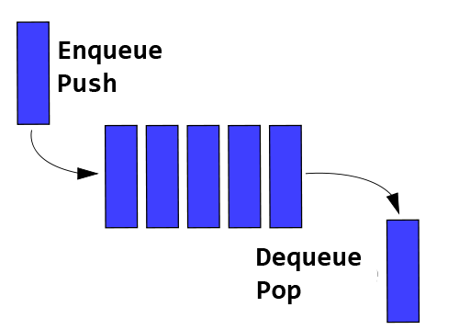
структури даних
Загальний принцип роботи черги

Slide 18
class Queue
{
int * Q; // Черга
int qEnd; // Поточний розмір черги
int maxQLength; // Максимальний розмір черги
public:
Queue(int MaxLength); // Конструктор
~Queue(); // Деструкція
bool push(int elem); // Додавання елемента в чергу
bool pop(int & elem); // Витяг елемента з черги
bool isEmpty(); // Черга порожня?
bool isFull(); // Черга заповнена?
void setSG(TStringGrid* _sg);
void printToSG(); // Висновок черзі
};

Slide 19
Тимчасова складність операцій з чергою
відмінно | добре | задовільно | погано | жахливо
структура даних | тимчасова складність
 | Середня |  |  |  | найгірша
 | доступ | Пошук | вставка | Вилучений. | доступ | Пошук | вставка | Вилучений.
масив (Array) | O (1) | O (n) | O (n) | O (n) | O (1) | O (n) | O (n) | O (n)
стек (Stack) | O (n) | O (n) | O (1) | O (1) | O (n) | O (n) | O (1) | O (1)
черга (Queue) | O (n) | O (n) | O (1) | O (1) | O (n) | O (n) | O (1) | O (1)

Slide 20

структури даних
дек (deque) являє собою двосторонню чергу. І вставка, івидалення елементів можуть проводитися з обох кінців. відповідні методиможуть називатися insertLeft() / insertRight() І removeLeft() / removeRight().
Якщо обмежитися тільки методами insertLeft() І removeLeft() (Або їх еквівалентами для правого кінця), дек працює як стек. Якщо ж обмежитисяметодами insertLeft() І removeRight() (Або протилежної парою), він працює як черга.
За своєю гнучкості деки перевершують і стеки, і черги; іноді вонивикористовуються в бібліотеках класів-контейнерів для реалізації обох різновидів.

Slide 21
пріоритетна чергу
пріоритетна чергу (чергу з пріоритетами) є більш спеціалізованою структурою даних, ніж стек або черга, проте і він несподівано часто виявляється корисним.
У пріоритетною черзі, як і у звичайній, є початок і кінець, а елементи витягуються від початку. Але у пріоритетною черзі елементи упорядковуютьсяза спеціальним полю - ключу, Так що елемент з найменшим (в деяких реалізаціях - найбільшим) значенням ключа завжди знаходиться на початку. Нові елементи вставляються впозиціях, Що зберігають порядок сортування.

Slide 22
зв'язані списки
Масиви є зручною формою зберігання даних в тому випадку, коли обсяг даних в процесі обробки заздалегідь відомий і не схильний змін, А також потрібна висока ефективність (продуктивність) доступу до даних.
Іноді структура даних у зв'язку з модельованої предметної областю така, що заздалегідь не можна передбачити їх обсяг, а також часто виникає необхідність в операціях видалення і додавання елементів.

Slide 23
зв'язані списки
зв'язний список - структура даних, що складається з вузлів, кожен з яких містить як власне дані, так і одне або дві посилання ( «зв'язки») на наступний і / або попередній вузол списку.
принциповим перевагою перед масивом є структурна гнучкість: порядок елементів зв'язкового списку може не збігатися з порядком розташування елементів даних в пам'яті комп'ютера, а порядок обходу списку завжди явно задається його внутрішніми зв'язками.

Slide 24
однозв'язний список
Однозв'язний список складається з покажчика на перший елемент списку (голову, head) і самих даних, причому кожен елемент списку містить покажчик на наступний. Останній елемент списку містить покажчик наNULL.
struct Element // елемент даних
{
int data; //дані
Element * Next; //Адреса наступного елемента списку
};

Slide 25
Клас для роботи зі списком
class CList
{
Element * Head; //покажчик на голову списку
int Count; //кількість елементів списку
public:
CList(); //конструктор
~CList(); //деструкція
void Add (int data); // Додавання елемента в список
void Del (); // видалення елемента з списку
void DelAll(); //видалення всього списку
void PrintToWxG(); // роздруківка вмісту списку
void SetValue(int index, intdata); //завдання нового зач-ня
int GetCount(); //отримання кількості елементів в списку
};

Slide 26
однозв'язний список
Вставка вузла. Однією з типових операцій при роботі зі списком є ​​вставка нового вузла в певне місце пов'язаного списку. Для цього необхідно виконати наступні дії:
Виділити пам'ять під новий вузол і заповнити в ньому поля даних;
У що додається елементі встановити покажчик на наступний вузол, а в попередньому - на додається.
Необхідно зауважити, що при додавання вузла в початок або кінець списку алгоритм дещо зміняться, тому деякі дії можуть бути відсутні.

Slide 27
Додавання елемента
void List :: Add (int data)
{
Element * temp = new Element;
// створення нового елемента
temp-> data = data; // заповнення даними
temp-> Next = Head; // наступного елемент - головний
Head = temp; // новий елемент стає головним елементом
Count ++; // увілічівается кол-во е-тов
}

Slide 28
однозв'язний список
Видалення вузла.Другою типовою операцією зі списками є видалення вузла, що знаходиться в середині списку. Для цього необхідно виконати наступні дії:
Записати адресу вузла, наступного за видаляється вузлом, в покажчик на наступний вузол в вузлі, що передує удаляемому.
Звільнити пам'ять займану вузлом, призначеним для видалення.
При видаленні вузла з початку або кінця списку вищеописана послідовність дій може змінюватися.

Slide 29
Вивід списку на екран
void CList::PrintToWxG()
{
if (wxg == NULL)
return;
Element * Temp = Head; //запам'ятовуємо адреса головного ел-та
wxg->ClearGrid();
if (wxg->GetRows())
wxg->DeleteRows(0, wxg->GetRows());
int i = 0;
while(temp ! = NULL) // поки що ще є елементи
{
wxg->InsertRows(i);
wxg->SetCellValue(I, 0, wxString () << temp-> data);
temp = Temp-> Next; //переходимо на наступного елемент
i++;
}
}

Slide 30
Тимчасова складність операцій з пов'язаним списком
відмінно | добре | задовільно | погано | жахливо
структура даних | Часова складність
 | Середня |  |  |  | найгірша
 | доступ | пошук | вставка | вилучен | доступ | пошук | вставка | вилучен
масив (Array) | O (1) | O (n) | O (n) | O (n) | O (1) | O (n) | O (n) | O (n)
стек (Stack) | O (n) | O (n) | O (1) | O (1) | O (n) | O (n) | O (1) | O (1)
черга (Queue) | O (n) | O (n) | O (1) | O (1) | O (n) | O (n) | O (1) | O (1)
зв'язаний список (Linked list) | O (n) | O (n) | O (1) | O (1) | O (n) | O (n) | O (1) | O (1)

